Slide 1
半導体入門講座・第13回
ドーピング：イオン注入とアニール
とても純粋なシリコンは電気をほとんど通しません。チップに必要なのは「この小さな領域は電気を通し、となりは通さない」ことなので、ほかの原子をほんの少し、正しい場所に正しい深さで入れなければなりません。
半導体入門講座：チップの一生をたどる
授業や非営利の目的なら無料で使えます。fab24hrと明記してください。販売することや、自分の作品として使うことはできません。
fab24hr.com/ja/learn/doping/
fab24hr
Notes:
とても純粋なシリコンは電気をほとんど通しません。チップに必要なのは「この小さな領域は電気を通し、となりは通さない」ことなので、ほかの原子をほんの少し、正しい場所に正しい深さで入れなければなりません。

Slide 2
半導体入門講座・第13回
わかること
1 純粋なシリコンがなぜほとんど電気を通さないのか、n型とp型は何が違うのか、nとpをどう並べるとスイッチがふだんオフで、ゲートに電圧をかけたときだけオンになるのかを説明できる。
2 イオン注入装置がどうやって原子をシリコンに打ち込むのか、エネルギーとドーズがそれぞれ何を決めるのか、打たない場所をレジストでどう守るのかを説明できる。
3 打ったあとなぜアニールするのか、打ち間違いはなぜ救えないのか、なぜ打つ前に照合し、打ったあとにシート抵抗を測るのかを説明できる。
fab24hr.com/ja/learn/doping/
fab24hr

Slide 3
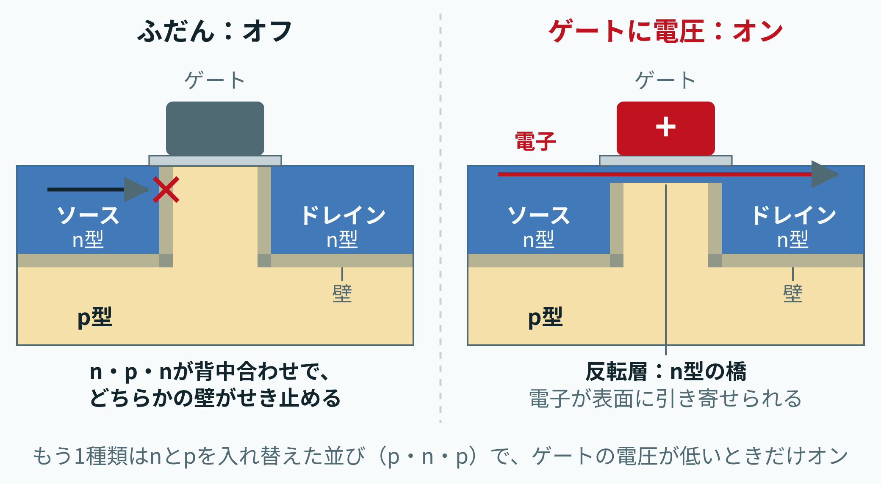
半導体入門講座・第13回
この橋をかけるのに必要な電圧が、しきい値電圧（Vth）です。下のp型を多くドーピングするほど、しきい値は高くなります（簡略化した断面、縮尺は正確ではありません）。
fab24hr.com/ja/learn/doping/
fab24hr
Notes:
2つの断面：ソースとドレインはn型、下はp型。ふだんはnからp、pからnの2つの境目が背中合わせで、どちらかの壁が電流をせき止めるので、スイッチはオフ。ゲートにプラスの電圧をかけると、電子が表面に集まって、n型のようにふるまう反転層ができ、橋のようにソースとドレインがつながる。

Slide 4
半導体入門講座・第13回 · 一歩ずつ 1/3
一歩ずつ
1 シリコンにリンやホウ素をほんの少し加える（ドーピング）。
なぜ：純粋なシリコンの電子はほとんどバンドギャップを越えられないので電気をほぼ通さず、リンで動ける電子が増え（n型）、ホウ素で空席ができます（p型）。
しないと：ドーピングしなければシリコンはほとんど電気を通さず、スイッチになりません。加えてもn・p・nのように逆の型を並べなければ、入口と出口がいつもつながっていて、スイッチを切れません。
2 先にレジストで打たない所を覆い、開口だけを残す。
なぜ：打つのは一部の小さな領域だけで、レジストに当たったイオンはその中で止まり、シリコンに入りません。
しないと：ビームはウェーハ全体を走査するので、覆わなければ打ってはいけない所にも入ります。
3 原子をイオンにし、電界で加速してシリコンに打ち込む（イオン注入）。
なぜ：打ち込みには高温がいらないのでレジストが耐えられ、量も深さも正確に決められます。
しないと：昔のように高温の炉で原子をしみこませる方法では、レジストがその温度に耐えられません。
fab24hr.com/ja/learn/doping/
fab24hr

Slide 5
半導体入門講座・第13回 · 一歩ずつ 2/3
一歩ずつ
4 エネルギーとドーズを決める。エネルギーは深さ、ドーズは量を決める。
なぜ：強く加速するほど深く入り、小さな面積あたりの数が多いほど、その部分は電気を通しやすくなります。
しないと：エネルギーを誤れば深さが違い、ドーズを誤れば通し方が違い、原子を誤ればn型とp型が逆になることもあります。
5 打ったあと一度加熱する（アニール）。
なぜ：イオン1個が進むあいだに千個を超えるシリコン原子をはじき出すこともあり、打った原子の多くも違う場所にはさまって、まだ電気を通しません。
しないと：足りなければ十分に通さず、長すぎると原子が横や奥へ動いて形がぼやけます。
6 装置に入れる前に、原子・エネルギー・ドーズをひとつずつ照合する。
なぜ：打ち間違えても見た目は同じで、計測や、ウェーハができあがってからの電気テスト（トランジスタが何ボルトでオンになるか、どれだけリークするか）まで気づかないことが多いからです。
しないと：入った原子は拾い出せず、たいていは止めて評価し、使えなければスクラップです。
fab24hr.com/ja/learn/doping/
fab24hr

Slide 6
半導体入門講座・第13回 · 一歩ずつ 3/3
一歩ずつ
7 定期的にモニターウェーハ（出荷せず装置の確認に使うウェーハ）を打ち、アニール後にシート抵抗を測る。
なぜ：原子は見えないので、その層の電気の通しやすさを測ります。装置自身の数え方もずれることがあります。
しないと：電流を測る部分がずれると、装置はずれた数字で止まり、ちょうど打てたと思い込みます。モニターウェーハがなければ、だれも気づきません。
fab24hr.com/ja/learn/doping/
fab24hr

Slide 7
半導体入門講座・第13回 · 何を調整し、何に気をつけるか 1/2
何を調整し、何に気をつけるか
原子の種類
変わるもの：リン（またはヒ素）を入れるとn型、ホウ素を入れるとp型になります。
ずれると：原子を間違えると、n型とp型が逆になることさえあります。
エネルギー
変わるもの：どこまで深く入るかを決めます。よく使う深さは、だいたい10ナノメートルから1マイクロメートルです。
ずれると：エネルギーを間違えると、原子が違う深さで止まります。
ドーズ
変わるもの：1平方センチあたりに入れる原子の数で、約1000億個から1京個まであり、多いほど電気を通しやすくなります。
ずれると：ドーズを間違えると電気の通り方が変わり、スイッチのしきい値やリークもずれます。
fab24hr.com/ja/learn/doping/
fab24hr

Slide 8
半導体入門講座・第13回 · 何を調整し、何に気をつけるか 2/2
何を調整し、何に気をつけるか
アニールの温度と時間
変わるもの：乱れたシリコンを並び直させ、打ち込んだ原子を席に着かせて、電気を通すようにします。
ずれると：足りないと席に着く原子が少なく電気が通りにくく、長すぎると原子が横や奥へ動いて形がぼやけます。
fab24hr.com/ja/learn/doping/
fab24hr

Slide 9
半導体入門講座・第13回 · 要点の解説 1/6
純粋なシリコンはほとんど通さない、少し加えるとn型やp型に
シリコン原子のいちばん外側の4つの電子は4本の手のように、それぞれとなりの原子とつながっていて動けません。動くには、まずバンドギャップと呼ぶ段差を跳び越えなければなりません。金属にはこの段差がなく、ガラスはとても高く、シリコンは高すぎも低すぎもせず、室温で跳び越えるのはシリコン原子数兆個に1個くらいです。だから純粋なシリコンはほとんど電気を通しません。ほかの原子をわざとごく少し加えることをドーピングといいます。外側の電子が5つのリンを加えると、ゆるくしかつかまっていない電子が1つ余って動きやすく、n型になります。3つしかないホウ素を加えると空席（正孔）ができ、となりの電子が次々に詰めると空席が動くように見え、p型になります。
fab24hr.com/ja/learn/doping/
fab24hr

Slide 10
半導体入門講座・第13回 · 要点の解説 2/6
n・p・nの背中合わせ：スイッチはふだんオフ
よくある種類のトランジスタでは、ソースとドレインがn型、真ん中の下がp型です。nとpの境目では電流は一方向にしか通らず、逆に押すと壁のようなものにせき止められます。ソースからドレインへは背中合わせの2つの境目を通るので、どちら向きに押しても片方の壁にせき止められ、スイッチはふだんオフです。ゲートにプラスの電圧をかけると、絶縁膜ごしにp型シリコンの表面へ電子が引き寄せられ、表面の薄い層がn型のようにふるまって一時的な橋になり、電流が通ります。電圧を外すと橋は消えます。この橋をかけるのに必要な電圧がしきい値電圧で、下のp型を多くドーピングするほど高くなります。
fab24hr.com/ja/learn/doping/
fab24hr

Slide 11
半導体入門講座・第13回 · 要点の解説 3/6
もう1種類は逆、だからウェルが2つ、注入は何回も
もう1種類のトランジスタはnとpを入れ替えたp・n・pの並びで、ゲートの電圧が低いときだけオンになります。チップではたいてい2種類を組にし、片方が出力を電源に、もう片方がグラウンドにつなぎます。これがCMOSです。だから同じシリコンの上に、p型とn型の2種類の「土台」、ウェルが要ります。2つのウェル、しきい値を合わせる層、2種類それぞれのソースとドレインは、別々に打ちます。場所を変えるたびに、たいてい先にリソグラフィでレジストに新しい型紙を焼き付けます。レジストに当たったイオンはその中で止まり、開口部のものだけがシリコンに入ります。覆わなければウェーハ全体が変わってしまいます。だから1つのプロセスフローで、注入は10回ほど、あるいはそれ以上になります。
fab24hr.com/ja/learn/doping/
fab24hr

Slide 12
半導体入門講座・第13回 · 要点の解説 4/6
装置の中：電気を帯びさせ、加速し、数えながら打つ
ホウ素やリンを含むガスを、まずイオン源で電気を帯びたイオンにします。電気を帯びてはじめて、電界で押せるからです。電界で加速して細いビームにし、通り道は真空にして、イオンが空気にぶつからないようにします。ビームはウェーハ全体を走査します。イオンは電気を帯びているので、飛んでくるイオンは電流です。装置はこれを測って時間を掛け、どれだけ入ったかを知り、十分になったら止めます。エネルギーは深さを決め、ドーズは小さな面積ごとに入れる原子の数で、多いほど電気を通しやすくなります。レジストでふさげるのは、イオン注入に高温がいらないからです。昔は高温の炉で原子を自然にしみこませていて、レジストは耐えられませんでした。炉のエリアを今も「拡散」と呼ぶ工場が多いのは、そのなごりです。
fab24hr.com/ja/learn/doping/
fab24hr

Slide 13
半導体入門講座・第13回 · 要点の解説 5/6
打ったらアニール、熱はちょうどよく
シリコンに飛びこんだイオンは1個で千個を超えるシリコン原子をはじき飛ばすこともあり、打ったあとの層はぐちゃぐちゃで、打ち込んだ原子の多くも違う場所にはさまって、まだ電気を通しません。だからアニールします。加熱するとシリコンがきれいな並びに戻り、原子がシリコン原子の席に座って、ようやく電気を通しはじめます。ただ、長く熱するほど原子は横や奥へも動いて形がぼやけ、構造が小さいほど耐えられません。そこで多くは1枚ずつ数秒だけ加熱する方法に変わり、拡散炉で1バッチまとめて焼くものも残っています。そのあとの加熱は、酸化も成膜も含めて、どれも原子を少しずつ動かします。この勘定が熱履歴（サーマルバジェット）で、最初から最後まで通して組み立てます。
fab24hr.com/ja/learn/doping/
fab24hr

Slide 14
半導体入門講座・第13回 · 要点の解説 6/6
打ち間違いは取り出せない：打つ前に照合、打ったあとに測定
打ち込んだ原子は取り出せません。リソグラフィなら焼き付けがずれてもはがして焼き直せますが、イオン注入にはその逃げ道がなく、打ち間違えたウェーハも見た目はまったく同じです。下のかたまりに入れすぎるとしきい値が上がってスイッチが遅くなり、少なすぎるときっちり閉じずにリークします。計測や電気テストまで気づかないことも多く、たいていは止めて評価し、使えなければスクラップです。だからいちばん大事な確認は打つ前で、原子、エネルギー、ドーズをひとつずつ照合します。打ったあとは、モニターウェーハ（出荷せず、装置の確認に使うウェーハ）を決まった間隔で打ち、アニール後にシート抵抗を測って、その層がどれだけ電気を通すかを見ます。装置自身が数える電流もずれることがあるので、両方を見ます。
fab24hr.com/ja/learn/doping/
fab24hr

Slide 15
半導体入門講座・第13回
よくある誤解
よく聞く：チップのシリコンは純粋なほどよく、ほかの原子が入ったら汚染だ。
実は：シリコンはたしかに、まずとても純粋にします。金属の不純物は10億分の1ほどまで減らします。でも純粋なシリコンはほとんど電気を通さず、スイッチになりません。だから、いらないものを取り除いたあとで、必要な原子をほんの少し、決めた場所にわざと加えます。外から来た原子であることは同じで、違いは、それが必要な種類か、どこに、どれだけ入っているかです。
よく聞く：打ったあとに測って、間違っていたら直せばいい。
実は：原子は見えないので、ふつうはシート抵抗、つまりその層がどれだけ電気を通すかを測ります。少なければ高めに、多ければ低めに出ますが、アニールで原子を働かせてからでないと正しく測れません。ずれていても原子は取り出せず、たいていは止めて使えるかを評価し、使えなければスクラップです。計測は装置が少しずつずれていくのを見つけるためのもので、間違いを本当に止めるのは打つ前の照合です。
fab24hr.com/ja/learn/doping/
fab24hr

Slide 16
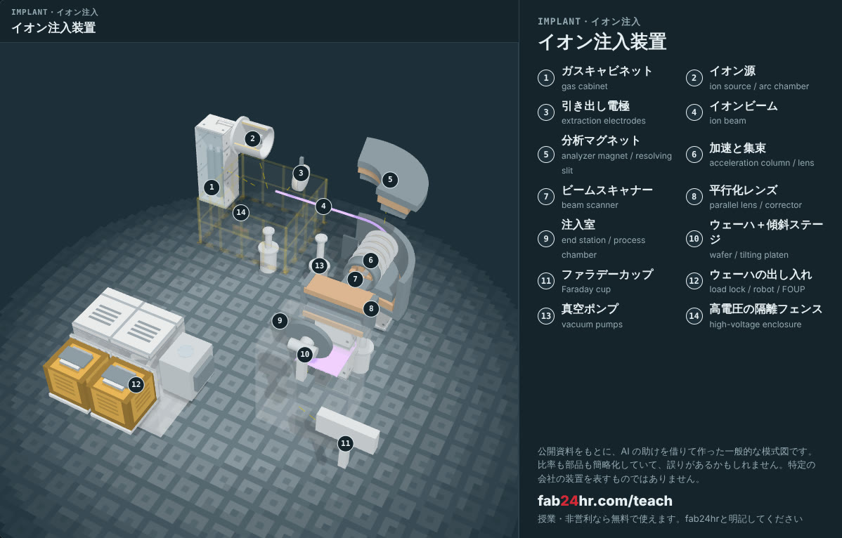
半導体入門講座・第13回 · 見る：分解して見られる装置
fab24hr.com/ja/learn/doping/
fab24hr
Notes:
イオン注入装置：https://fab24hr.com/ja/?tool=implant

Slide 17

半導体入門講座・第13回
遊ぶ
イオン注入のプロセスエンジニアとして1シフト遊ぶ：原子、エネルギー、ドーズはあなたの担当
スマホで読み取って、ここから遊ぶ
fab24hr.com/ja/?job=pim&utm_source=slides
fab24hr.com/ja/learn/doping/
fab24hr

Slide 18
半導体入門講座・第13回
考える
1 打ち間違えたウェーハは見た目がまったく同じで、ずっとあとまで気づかれないことがあります。ロットを入れる前に1行ずつ照合するのがあなただとしたら、見落とさないためにどんな工夫をしますか？ 誰にもう一度見てもらうべきでしょう？
2 アニールは十分に熱する必要があるけれど、長すぎてもいけません。「少し多めのほうが安心」と「やりすぎると逆に悪い」が両方成り立つとき、どこで止めるかをどう決めますか？
fab24hr.com/ja/learn/doping/
fab24hr

Slide 19
半導体入門講座・第13回
必読
ドーピングとは？ n型とp型で「ふだんはオフ」のスイッチをつくるしくみ
fab24hr.com/ja/blog/what-is-doping/
イオン注入とは？ 半導体工場はどうやって原子をシリコンに打ち込むのか
fab24hr.com/ja/blog/ion-implant/
fab24hr.com/ja/learn/doping/
fab24hr

Slide 20
半導体入門講座・第13回
半導体入門講座：チップの一生をたどる
https://fab24hr.com/ja/learn/doping/
公開されている教科書、業界の標準、大学の講義資料、論文をもとにまとめました。ゲームに出てくる会社、人物、装置の番号、数字は架空のものです。
授業や非営利の目的なら無料で使えます。fab24hrと明記してください。販売することや、自分の作品として使うことはできません。
公開資料をもとに AI の助けで作った一般的な模式図。誤りがあるかもしれません。特定の会社の装置ではありません
fab24hr.com/ja/learn/doping/
fab24hr

